Slide 1
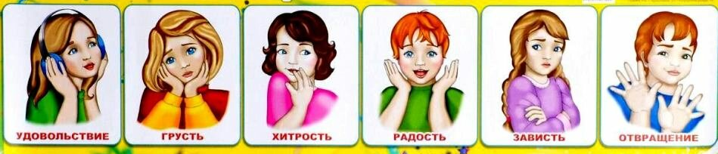
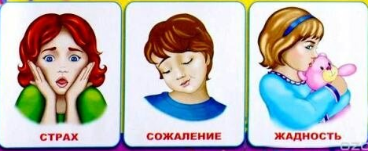
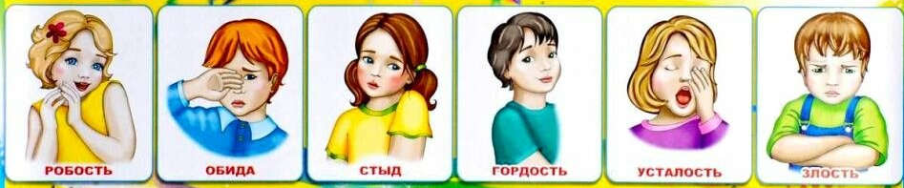
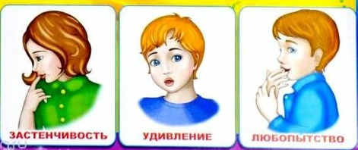
Особенности развития эмоционального интеллекта у школьников
06.11.2020 педагог-психолог Шин Л. Ю.

Slide 2
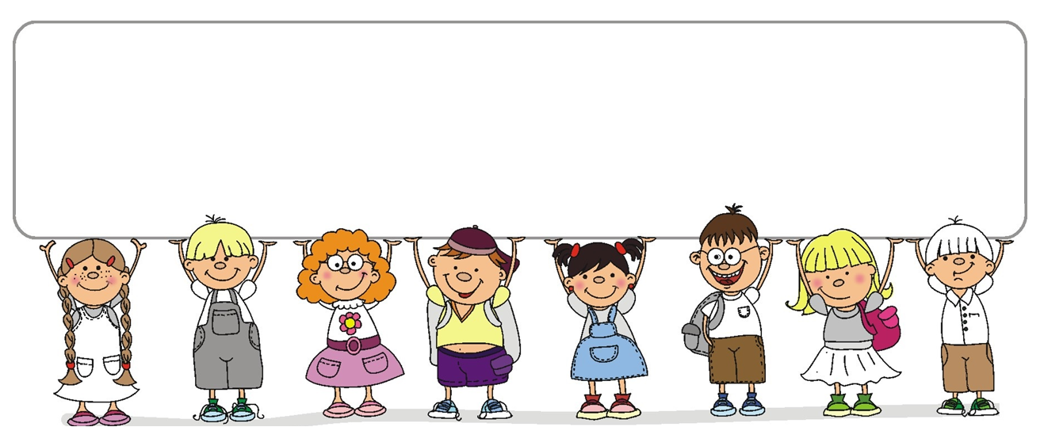
Эмоциональный интеллект
вид интеллекта, который отвечает за распознавание личных эмоций и эмоций окружающих людей, а также за управление ими.

Slide 3
Компоненты эмоционального интеллекта
Компоненты эмоционального интеллекта
Внутриличностная направленность
Межличностная направленность
Когнитивный
идентификация собственных эмоциональных состояний
идентификация эмоциональных состояний других людей
Рефлексивный
рефлексия своих поступков и причин возникновения эмоциональных состояний
анализ мотивов поступков других людей
Поведенческий
контроль своего эмоционального состояния; выбор способов достижения цели; настойчивость;
использование полученной эмоциональной информации в общении с окружающими
Коммуникативный
внутренний позитивный настрой
эмпатия; коммуникабельность

Slide 4


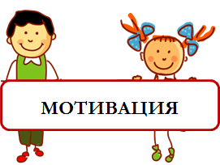
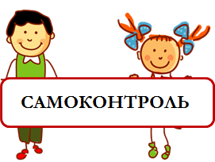

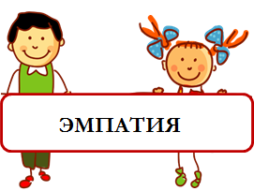
Составляющие эмоционального интеллекта
признание и понимание собственных эмоций;
осознание своих сильных и слабых сторон;
уверенность в собственных силах.
Добро пожаловать на PowerPointBase.com!
иметь представление о цели деятельности;
осознание последовательности действий для реализации мечты.
умение контролировать импульсивные чувства;
умение управлять эмоциями;
умение брать на себя инициативу;
умение адаптироваться к обстоятельствам.
понимание эмоций, потребностей и проблем других людей;
умение распознавать невербальные сигналы;
возможность комфортно чувствовать себя в обществе;
умение определять статус человека в группе или организации.
умение развивать и поддерживать хорошие отношения;
легкость в общении;
возможность вдохновлять и направлять других людей.
L

Slide 5
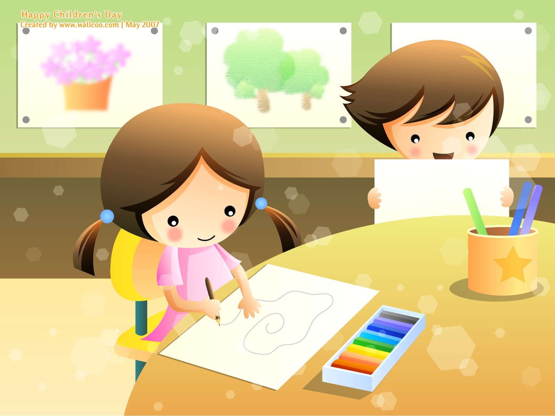
Особенности развития эмоционального интеллекта у школьников
Именно в школьном возрасте идет активное эмоциональное становление детей, совершенствование самосознания, у них наблюдается гибкость всех психических процессов, а также глубокий интерес к сфере своего внутреннего мира.

Slide 6


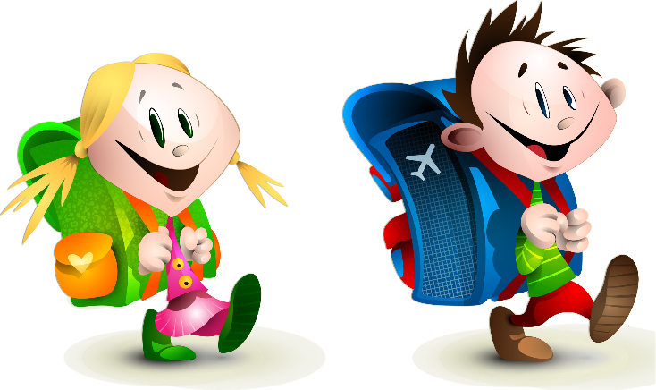


появляются изменения в эмоциональной жизни ребёнка
меняется образ жизни, появляются новые цели
ШКОЛЬНИК
рождается новое эмоциональное отношение к сторонам действительности
появляются новые переживания

Slide 7
ситуации, вызывающие высокую ситуативную тревожность
тревога в ходе обучения
ШКОЛЬНИК
ответ у доски;
решение контрольной работы;
сдача экзамена.
дети с низким уровнем обученности;
дети с высоким уровнем обученности.
85% детей испытывают высокий уровень тревоги по отношению к проверке знаний, это связано со страхом наказания и боязнью расстроить родителей.
Несоответствие школьника уровню требований в учебной деятельности, предъявляемых самому себе и родителями, может привести к аффектам в поведении.

Slide 8
Модель формирования эмоционального интеллекта у школьников
(разработана Дж. Мэйером и П. Сэловеем)
Использование эмоций для повышения эффективности мыслительной деятельности
Понимание (осмысление) эмоций
Восприятие, идентификация эмоций, их выражение
Управление эмоциями
наличие способности воспринимать, определять эмоции, замечать сам факт наличия эмоции;
способность дифференцировать истинные и ложные выражения эмоций, а также отвечает за достоверное выражение эмоций.
наличие способности вызвать определенную эмоцию, контролировать ее;
умение продолжать работать с той же продуктивностью или даже увеличить ее, несмотря на негативное или тревожное эмоциональное состояние;
разные эмоциональные состояния по-разному влияют на решение конкретных проблем, задач.
наличие способности понимать эмоции и связи между эмоциями;
умение выявлять причины возникновения той или иной эмоции, перехода от одной эмоции к другой;
анализ эмоций, способность интерпретировать и классифицировать эмоции.
наличие способности контролировать эмоции;
рефлексивная регуляция эмоций;
способность переживать как негативные, так и позитивные эмоции, умение снижать интенсивность негативных эмоций;
способность отстраняться от определенных эмоций, а также вызывать необходимые эмоции в зависимости от целей.

Slide 9
Продуктивные методы развития эмоционального интеллекта
1
АРТ-ТЕРАПИЯ
2
ПСИХОГИМНАСТИКА
3
ПОВЕДЕНЧЕСКАЯ ТЕРАПИЯ
4
ДИСКУССИЯ
5
ИГРА

Slide 10
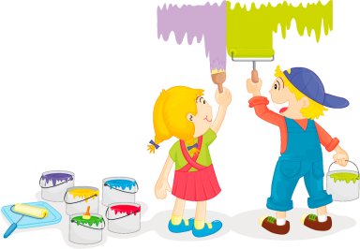


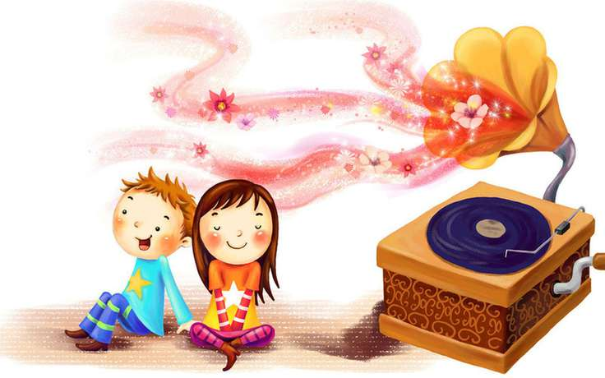

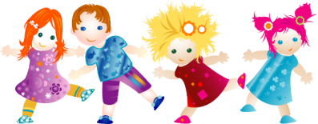
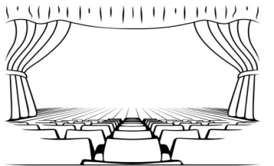

Основная цель: гармонизация развития личности через развитие способности самовыражения и самопознания.
Ценность применения искусства в терапевтических целях состоит в том, что с его помощью можно выразить и исследовать самые разные эмоции.
Рисуночная терапия
Библиотерапия
Музыкотерапия
АРТ-ТЕРАПИЯ
Драматерапия
Танцевальная терапия

Slide 11


ПСИХОГИМНАСТИКА ‒
невербальный метод группового занятия
Основа:
использование движения в качестве главного средства коммуникации в группе.
Предполагает выражение переживаний, эмоциональных состояний, проблем с помощью
движений,
мимики,
пантомимы.

Slide 12
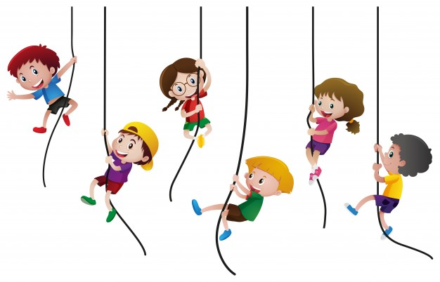
ПОВЕДЕНЧЕСКАЯ ТЕРАПИЯ
базируется на теориях И.П. Павлова и Д. Уотсона
Основной прием: постепенная тренировка целевого поведения.
Отдельные шаги:
конкретный анализ поведения;
определение учебных этапов;
проведение научения малыми шагами;
тренировка нового поведения и этапов самоконтроля.

Slide 13

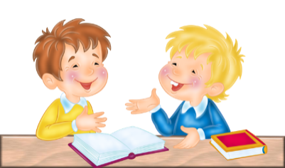
ДИСКУССИЯ ‒
метод обучения, известный со времен античности
Цели использования:
облегчение самопознания и самораскрытия школьников;
расширение взглядов на возникшую ситуацию и поиск выхода из нее;
получение поддержки;
формирование эмоционального интеллекта.

Slide 14



ИГРА ‒ форма, основанная на условном моделировании деятельности
Игра, в основе которой лежат проективные методы
(даёт возможность участникам проявить находящиеся в глубинных слоях подсознания чувства, идеи, желания и опасения, воспоминания и надежды)
Игра, в которой утрируется определенное поведение
(участники лучше понимают мотивы поведения)
Игра, в которой используется принцип контраста
(требуется в качестве эксперимента вести себя не так, как обычно )
Игры, основанные на технике обмена ролями
(дети учатся смотреть на ситуацию с другой точки зрения, развивая умение понимать другого)
Игры, работающие по системному принципу
(участники на практике изучают различные нормы общения)
Игры, которые используют технику идентификации (помогает узнать и идентифицировать мало проявляемые аспекты собственной личности)

Slide 15




Подходы к развитию эмоционального интеллекта
ДИАГНОСТИКА
РЕЗУЛЬТАТ
Можно работать с ребенком напрямую, используя программы и методики;
занятия, направленные на развитие психологического здоровья и эмоционального интеллекта детей.
Можно работать опосредованно, через
развитие личностных качеств:
- положительное отношение к себе;
- эмоциональная устойчивость, эмпатия;
- внутренний локус контроля.
ПОДХОД

Slide 16
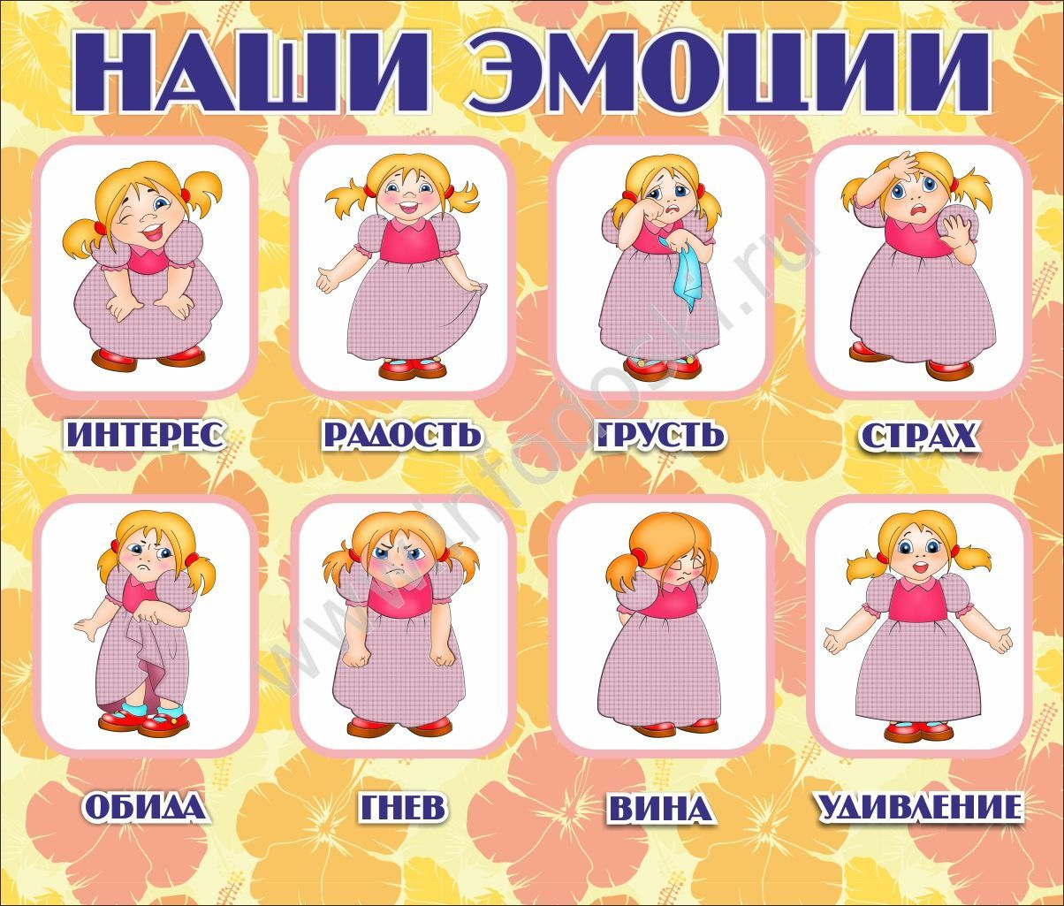
Плач, смех, крик, визг, истерики, «надутое» личико, «сияющие» глаза и многое другое — все это проявления эмоций. Благодаря этому, мы видим отношение детей к окружающему миру, событиям, людям, поскольку они привыкли не скрывать своих эмоций.

